Slide 1
Цветовой тон, насыщенность, светлота. Гобелен

Slide 2
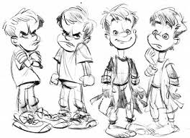
Каждый из нас имеет свой характер

Slide 3
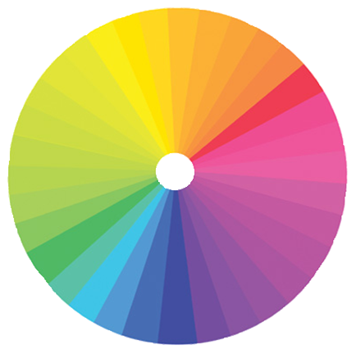
Свой характер и свойства имеет и цвет
Наука, изучающая свойства цвета, называется цветоведением

Slide 4
Все цвета подразделяются на:
хроматические
(цветные)
ахроматические
(черно-белые)

Slide 5
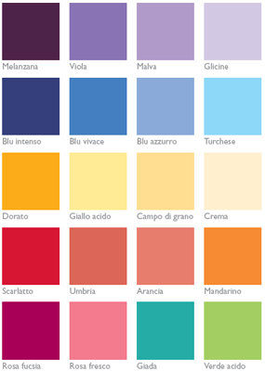
Хроматические цвета имеют три свойства: - цветовой тон - насыщенность - светлоту

Slide 6
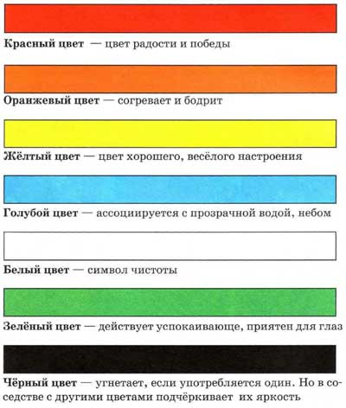
Цветовой тон
Цветовой тон определяет название цвета: зеленый, красный, желтый, синий и др.

Slide 7
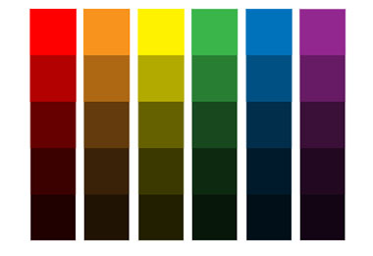
Насыщенность цвета
Это изменение яркости хроматических цветов при добавлении серой краски. Чем больше серой краски добавлено, тем менее насыщенным (ярким) становится цвет

Slide 8
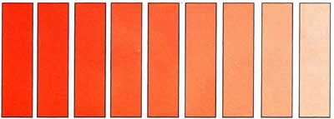
Светлота
Светлота цвета изменяется при добавлении белой краски. Чем больше белого мы добавим- тем светлее будет новый цвет

Slide 9
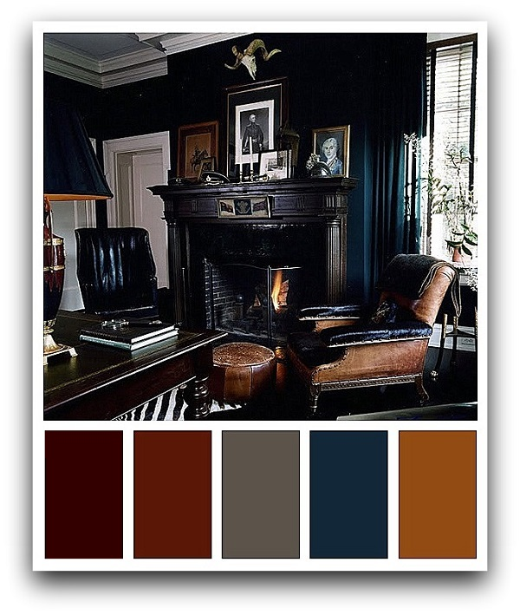
Посмотри как цвет меняет настроение окружающей среды

Slide 10
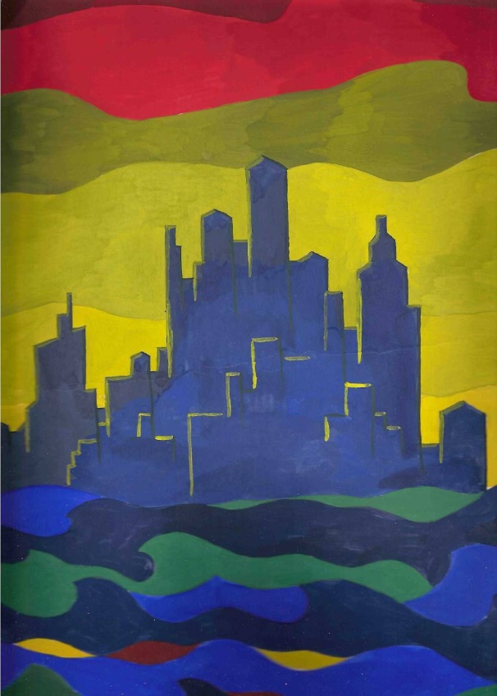
Художник использует свойства цвета для передачи замысла и настроения в картинах

Slide 11
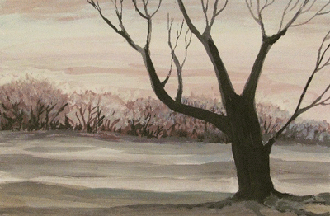
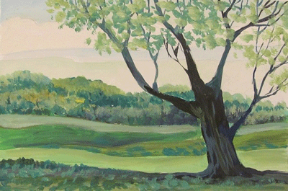
Сравни по настроению эти пейзажи
В чем разница? Какими средствами этого достиг художник?

Slide 12
Нарисуй листья акварелью или гуашью путем смешивания красок

Slide 13
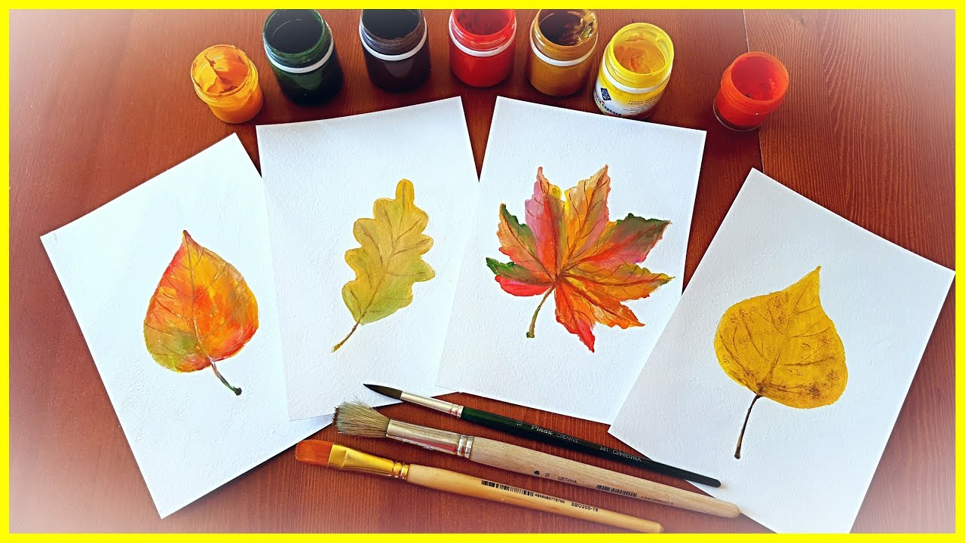
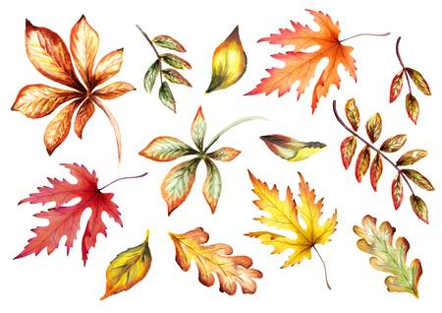
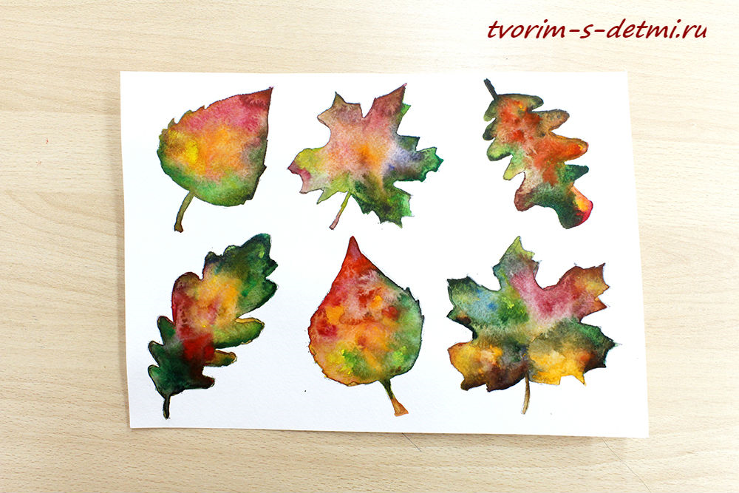

Slide 15
Лист клёна

Slide 16
Лист дуба

Slide 17
Лист березы

Slide 18
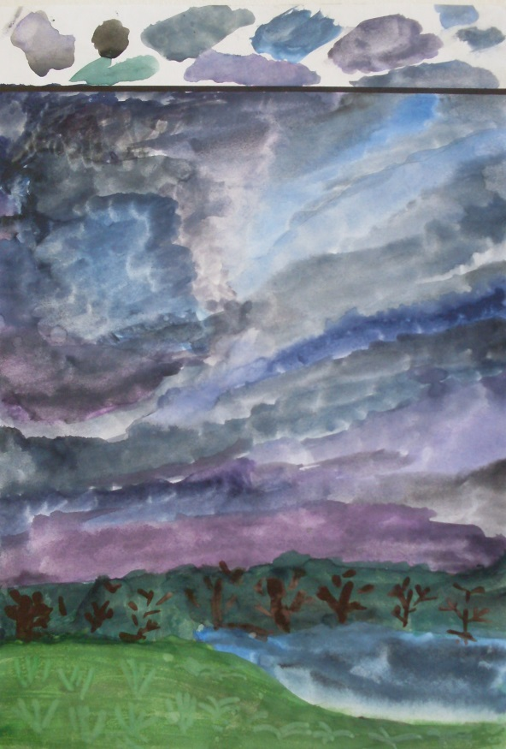
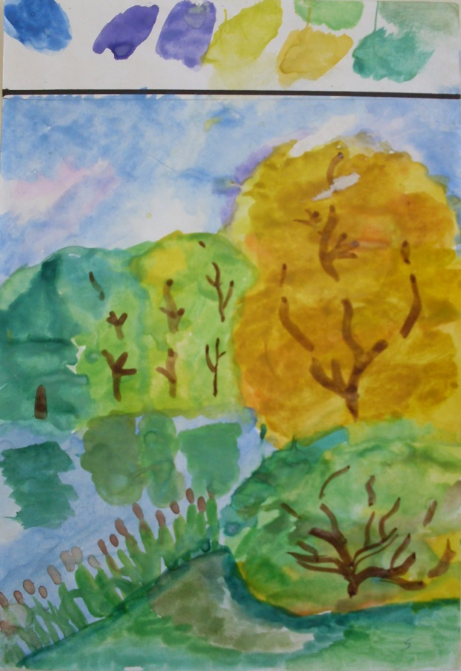
Домашнее задание нарисуй пейзаж-ненастье.
Для передачи настроения используй свойства цвета- насыщенность и светлоту
(гуашь, акварель, бумага А3, работу выслать в группе)

Slide 19
Гобелен – это художественно исполненный тканный ковёр для украшения стены

Slide 20
Это очень длительная и трудоёмкая работа, которая требует не только виртуозного владения ремеслом ткачества, но и напряжения всех творческих сил художника.

Slide 21
Традиционные ткацкие материалы – это шерсть и лён. Но сегодня в работе над гобеленом художники используют и синтетические волокна, шнуры, верёвки, конский волос, металлические нити, проволоку, кусочки кожи, дерево.

Slide 22
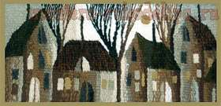
Цветные нитки для художника по гобелену то же, что глина для художника-керамиста, масса стекла для художника-стекольщика или железо для кузнеца.

Slide 23
Создавая гобелен, автор рисует цветными нитями; как скульптор – нить буквально «лепит» объём, «выплетая» различные выпуклости и впадины; как архитектор – если гобелен задуман для оформления интерьера.

Slide 24
Посмотри, как рассказывает художник языком искусства гобелена о красоте родной земли, о ценностях жизни в своей работе «Отражение»

Slide 25
Цветная пряжа превратилась в руках искусного мастера в изумительный по красоте гобелен, и родился образ древнерусского града с белокаменными соборами, увенчанными куполами.

Slide 26
Застывшие каменные строения вместе с небесами словно опрокинулись в неподвижную гладь озера, преобразив её чудесным многоцветием, волшебной игрой цвета.

Slide 27
Кажется, что композиция наполнена мелодичным звучанием колокола, которое всколыхнуло безмолвное пространство, наполнило его трепетным движением. Не потому ли художник расцветил небо струящимися потоками света?

Slide 28
Используя не только цвет, но и линию, форму, ритм, фактуру, художник мастерски выстраивает композицию-размышление о красоте природы и творении рук человека.

Slide 29
Посмотри на эти гобелены. Они создают технику тонкого переплетения и гладкую фактуру. Обрати внимание на то, как складываются они в условные плоскостные изображения.

Slide 30
Посмотри, пятна цвета с острыми, как языки пламени, очертаниями очень удачно передают кроны и ветви деревьев.

Slide 31
Для художника по гобелену всё имеет значение: толщина нитей, их качество, цветовые сочетания. Разнообразие техник, переплетение фактур, сочетание различных материалов.

Slide 32
Обрати внимание на фактуры. В искусстве гобелена фактура, как средство художественной выразительности, помогает художнику глубже раскрыть содержание образа.

Slide 33
Художник много экспериментирует, чтобы получить новые интересные фактуры гобеленов.

Slide 34
Посмотри на яркую декоративную композицию «Путевые заметки». Самое первое впечатление – это карнавал огненно-пылающих контрастов. Эта работа создана на основе впечатления художника от встречи с Кубой – страной экзотической природы, жаркого солнца.

Slide 35
Обрати внимание, как причудлива форма тканного ковра, украшенного водопадом струящихся нитей. На густом коричневом поле гобелена пламенеют диковинные цветы, гирлянды листьев. Оторвавшись от стены, висит гроздь огненно ярких шаров, похожих на фрукты.

Slide 36
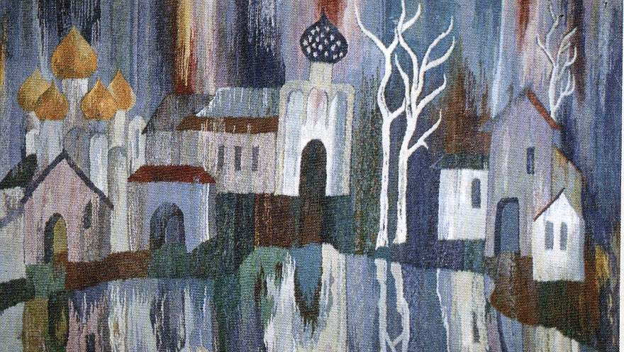
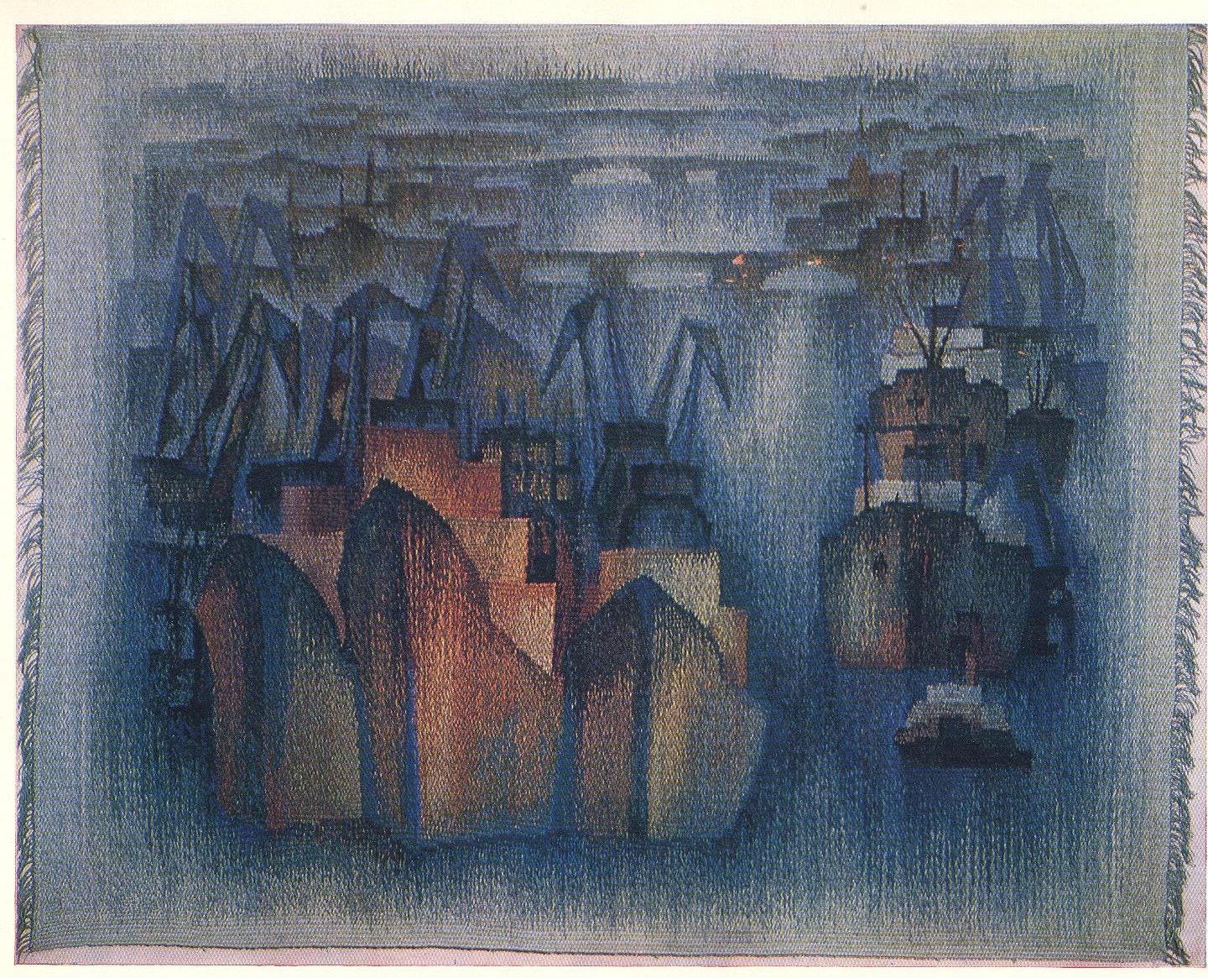
Гобелен, как и керамика, изделия из стекла и металла, учувствует в оформлении современного интерьера

Slide 37
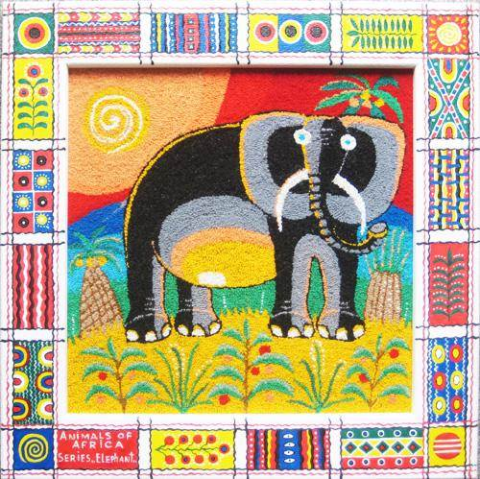
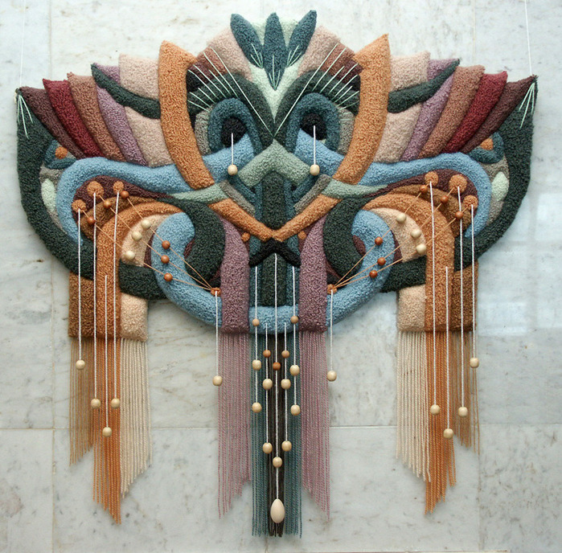
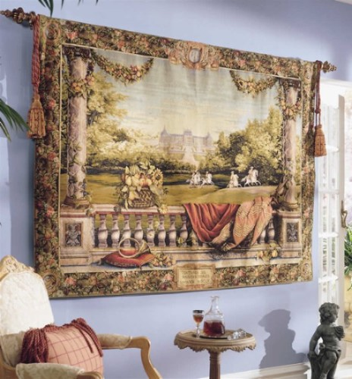
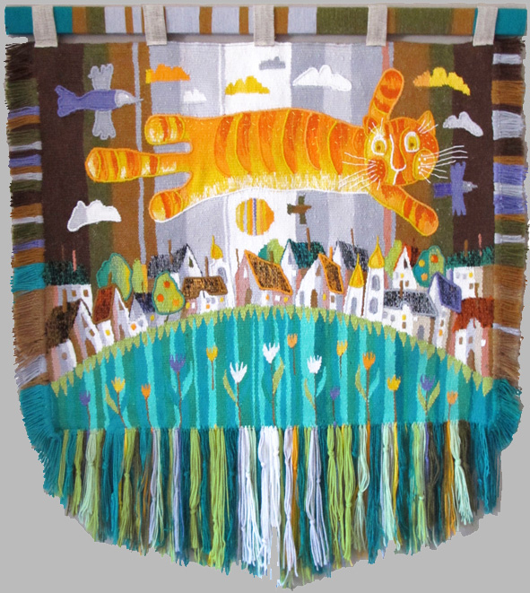

Slide 38
Он не только украшает стену, но и создаёт образ интерьера, атмосферы в нём, настроение.

Slide 39
Задание
Выполни эскиз гобелена
Домашняя работа

